Slide 1
On Σ-protocols
林 超
Damgård Ivan. On Σ-protocols[J]. Lecture Notes, University of Aarhus, Department for Computer Science, 2002.

Slide 2
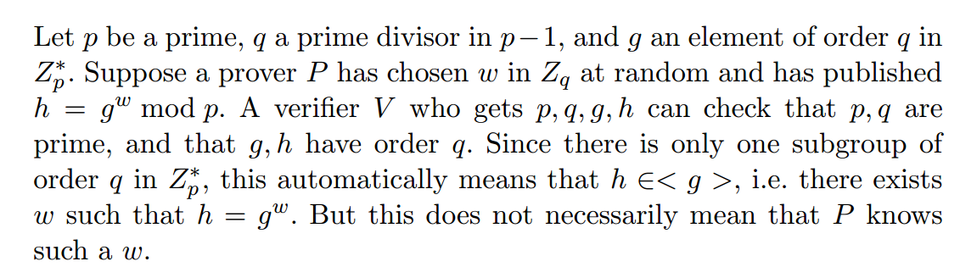
An Example
Prover: 素数 p, q, 其中, q | (p-1). 在 Z_{p}* 中选取 q 阶生成元 g, 计算 h = g^{w} mod p.
Prover 想向 Verifier 证明知道w，但是不想把w告诉Verifier.
法1: Prover 直接发送 p, q, g, h 给 Verifier, Verifier通过验证 p, q 是素数, 并验证 g, h 的阶为q, 确定 h \in <g> (Z_{p}* 只有一个 q 阶子群).
但是，Verifier 无法确认 Prover 知道 w, s.t., h = g^{w} mod p.

Slide 3
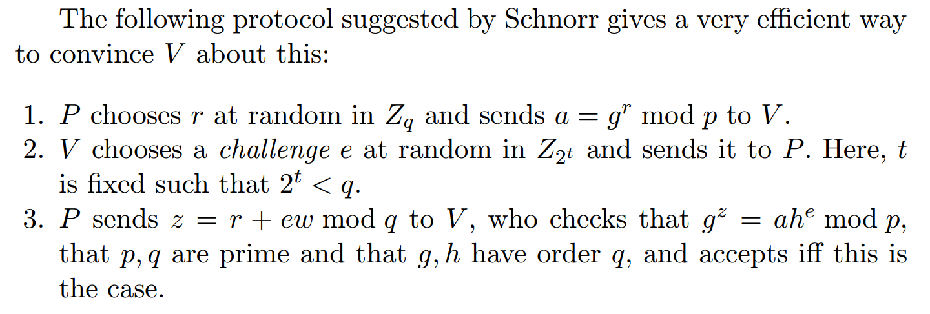
Solution
a = g^{r} mod p
e \in Z₂t
Prover
Verifier
z = r + ew mod q
g^{z} = a h^{e} mod p ?
p, q 为素数?
g, h 阶为 q?

Slide 4
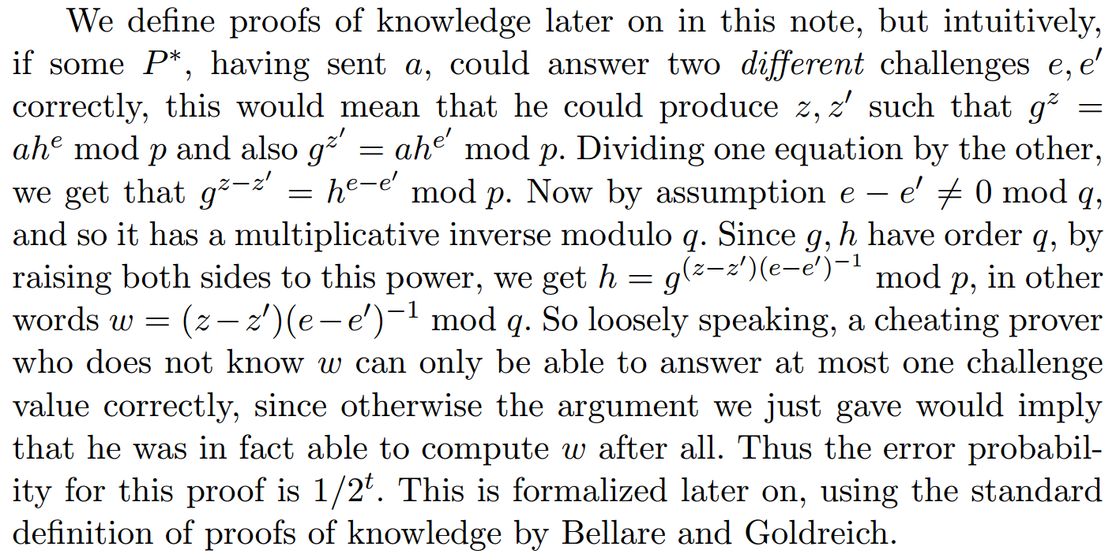
Analysis
1. 若 Prover 用同一个 a 响应不同的挑战 e, Verifier可求得 w
2. 恶意的 Prover 不知道 w 的情况下, 最多只能响应一次挑战询问

Slide 5
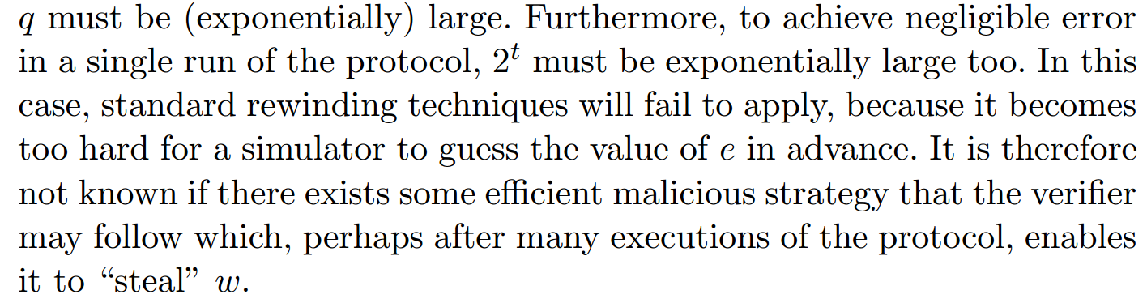
Analysis
1. q 足够大, 防止直接遍历求得w \in Z_{q}, s.t., h = g^{w} mod p
2. 2^{t} 足够大, 防止 Prover 直接猜测 e 的值, 假如 Prover 知道 e 的值, 任取一个z, 计算 a = (g^{z})(h^{e})^(-1).

Slide 6
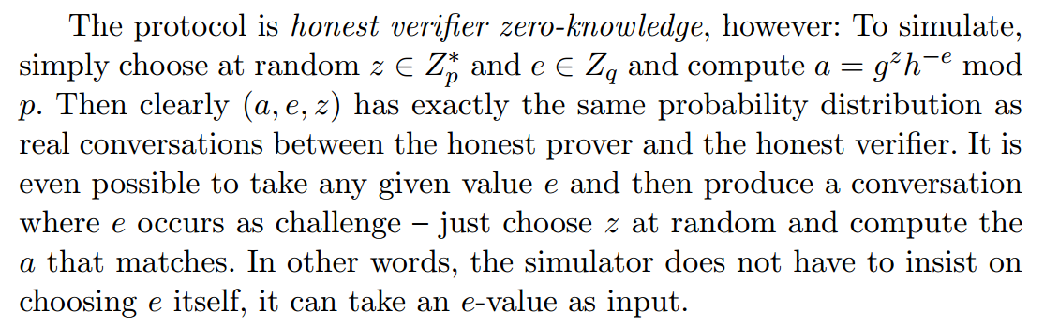
Analysis
已获取一组 (a, e, z) 的验证者可以任意生成合法 (a’, e, z’):
自行选定挑战 e, 随机选取 z, 计算相应的 a.

Slide 7
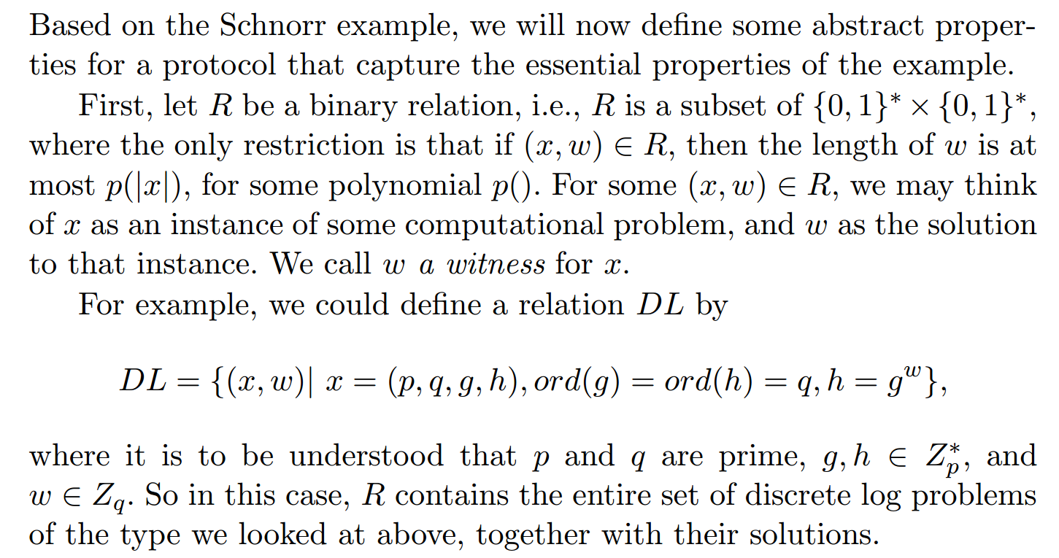
Definition
二元关系
1. R: 二元关系, (x, w) \in R, w 长度为多项式.
2. x: 计算性困难问题 (RSA, DL…), w: witness, 困难问题的解

Slide 8
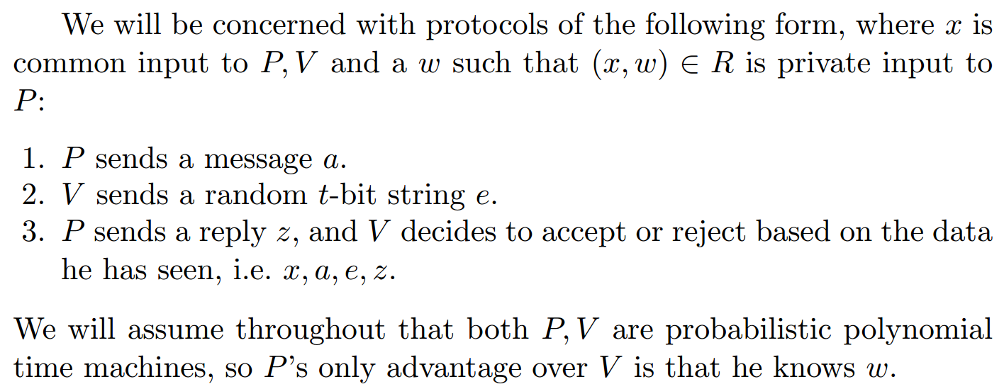
Σ-protocol
x 是 P, V 的公共输入
w 是 P 的私密输入
P, V 都是概率多项式算法
a
e
Prover
Verifier
z
x, a, e, z

Slide 9
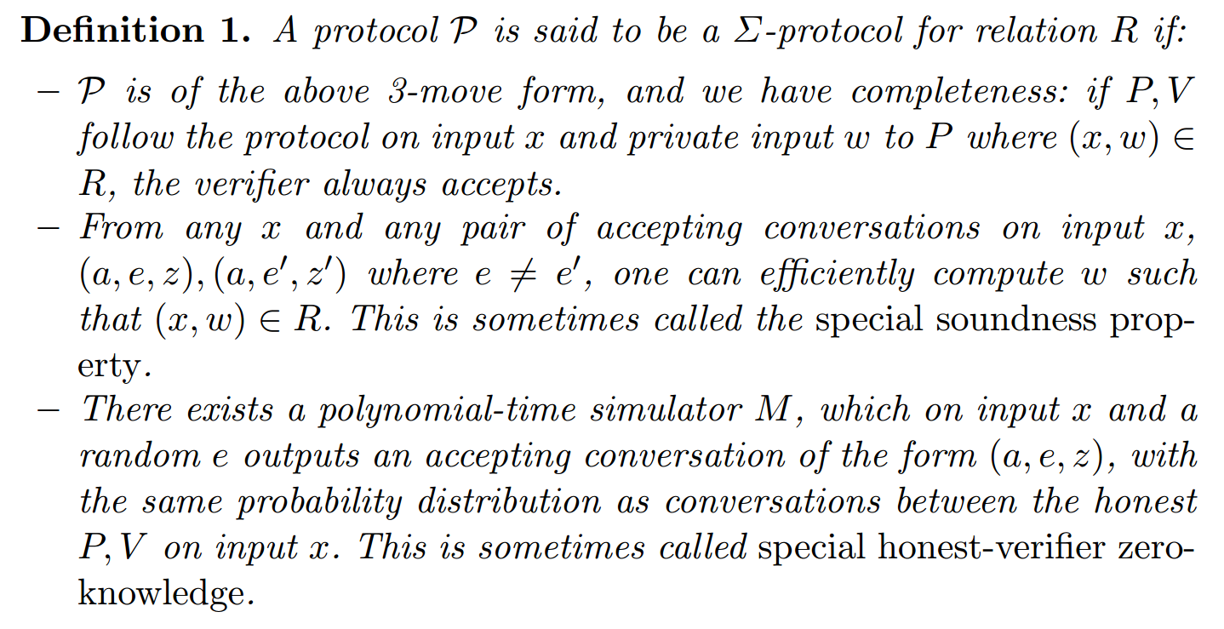
Definitions of Σ-protocol
完备性: P 和 V 合法遵循协议过程, 输入x 和 w, 其中 (x, w) \in R, V将通过验证
特殊可靠性: 相同的 a 值响应两种不同挑战 e 和 e’, 可求解得到 w
特殊验证者零知识性: 已获取一组 (a, e, z) 的验证者可以任意生成合法 (a’, e, z’)

Slide 10
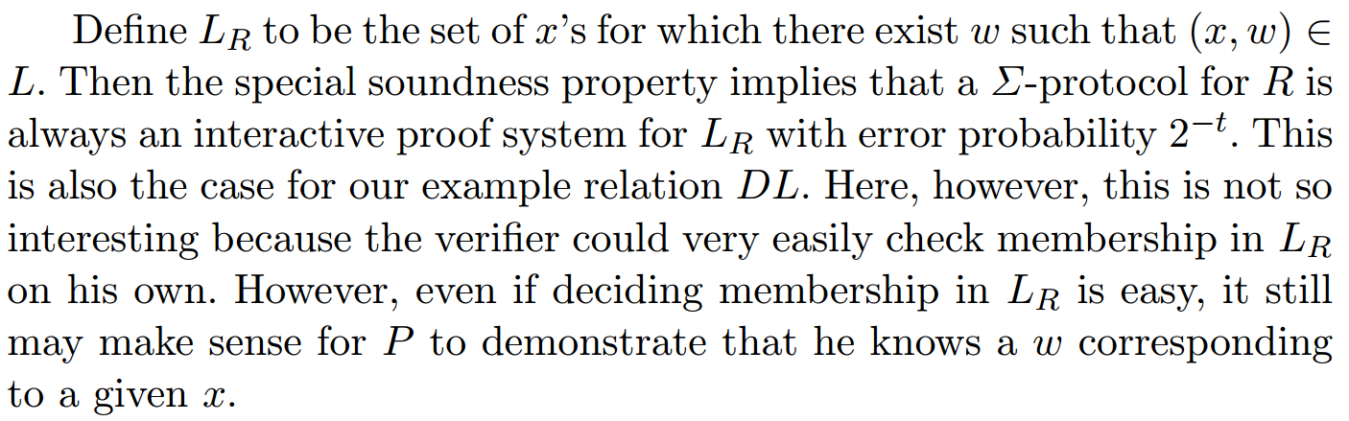
Definitions of Σ-protocol
L_{R}: x 的集合, 存在w, s.t., (x, w) \in R
Error Probability: 恶意的 Prover 不知道 w 情况下至多响应一次挑战 e (长度为 t 比特), 即错误概率为 2^{-t}
验证者可以自行验证 x 是否在 L_{R} 中, 但是 P 证明知道 w 对应于 x 仍意义重大

Slide 11
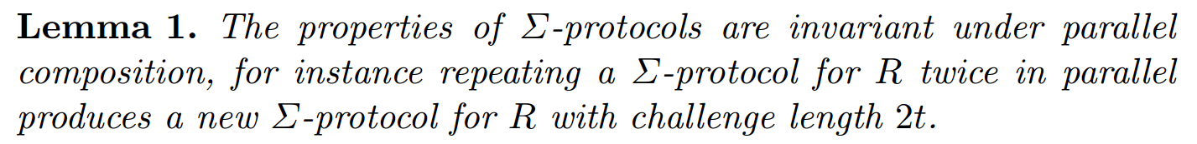
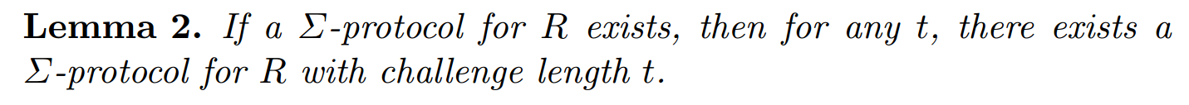
Lemma
在并行运算下具有不变性
并行运算 2 次具有 2t 挑战长度
长度可调整: 若存在 Σ-protocol 支持长度为 t’ 的挑战询问, 则一定存在 Σ-protocol 支持 t 长度的挑战
1. 若 t < t’, 通过比特填充, 调用现有的 Σ-protocol, 再响应
2. 若 t > t’, 重复调用 [t / t’] 次现有协议，剩余部分再执行情况 1
Prover
2. a
1. a
3. e (t bits)
4. e’ (t’ bits)
5. z’
6. z
Prover₀
Verifier

Slide 12
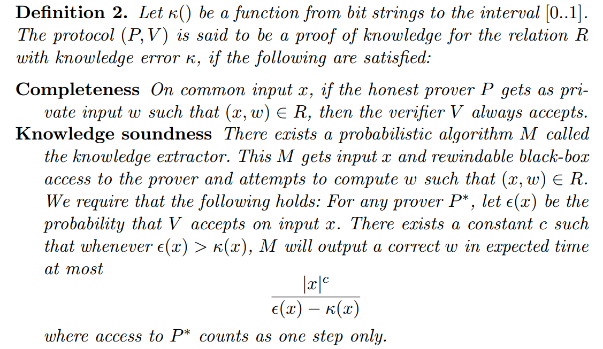
Proof of Knowledge
κ: 概率函数, 输入比特串, 得到0~1的数
|x|^{c}: 接收概率超过误判率需要关于 |x| 多项式运行时间
概率算法 M: 对于假冒的P*, 如果有 ε 概率让 V 接受证明, 那么算法至多运行 |x|^{c} / (ε - κ) 次即可输出正确的w
ε: Prover 成功让 Verifier 相信拥有 w 的概率
κ: Prover 未知 w 成功提供证明的概率

Slide 13
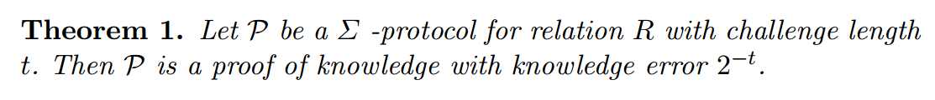
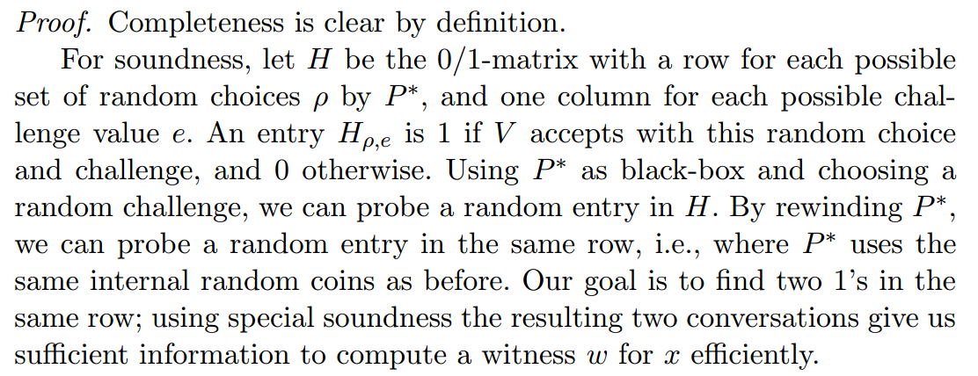
Proof of Knowledge

Slide 14
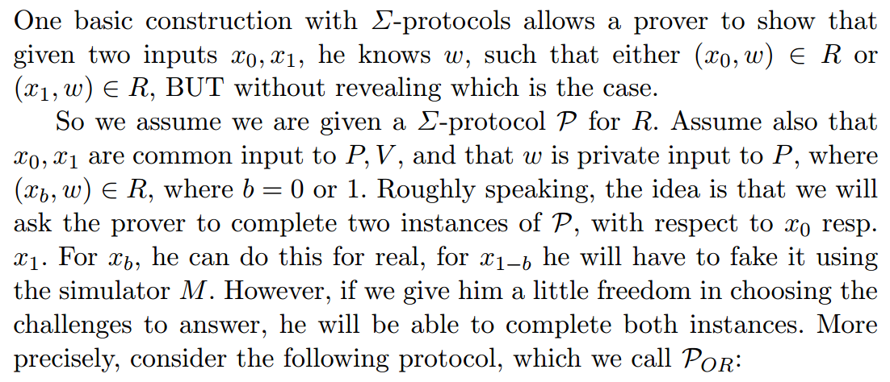
The OR-proof
Prover 可以向Verifier 证明知道w, s.t., (x0, w) \in R 或者 (x1, w) \in R, 但是Verifier 无法知道是哪一个
1. Compute a_{b} <- (x_{b}, w)
2. Random e_{1-b}, (a_{1-b}, e_{1-b}, z_{1-b}) <- M(x_{1-b}, e_{1-b})
3. a₀, a₁
4. s (t bits)
Verifier
Prover
5. e_{b} = s ^ e_{1-b},
z_{b} <- (x_{b}, e_{b}, w)
6. (e₀, z₀, e₁, z₁)
s = e₀ ^ e₁?
(a₀, e₀, z₀)?
(a₁, e₁, z₁)?

Slide 15
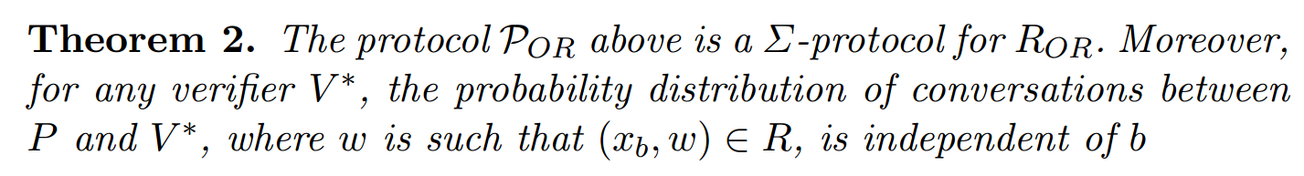
The OR-proof
证明:
1. 3-Move 形式, 具有完备性
(a_{1-b}, e_{1-b}, z_{1-b}) <- M(x, e_{1-b}), Z_{b} <- (x_{b}, e_{b}, w) → (a₀, e₀, z₀), (a₁, e₁, z₁) 可验证通过.
2. 特殊可靠性
对于两组 (a₀, a₁, s, e₀, e₁, z₀, z₁), (a₀, a₁, s, e₀’, e₁’, z₀’, z₁’), 存在c = 0 或者 1, s.t., e_{c} \neq e_{c}’, 假设 c = 1 (非M语言机得到), 则可以利用 (x₁, a₁, e₁, z₁) 和 (x₁, a₁, e₁’, z₁’) 计算得到 w.
3. 特殊验证者零知识性
对于任意选取的e₀, e₁, 只需要满足 s = e₀ ^ e₁, Verifier 即可利用现有获得的 (a₀, a₁, s, e₀, z₀, e₁, z₁), 针对于该 s 任意地构造证明.

Slide 16
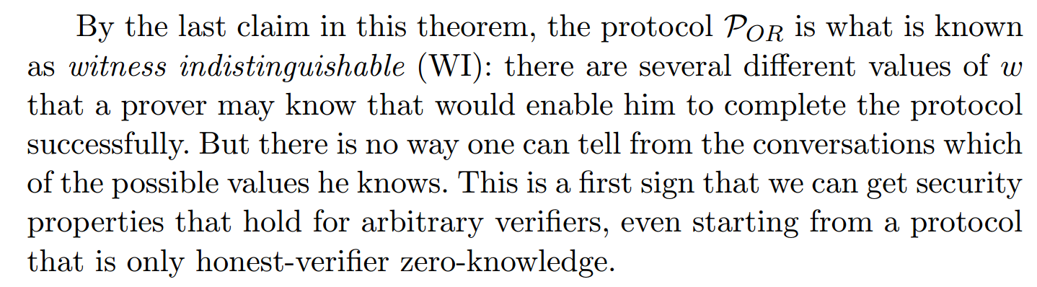
The OR-proof
证据不可区分 (WI): 可以让 Verifier 相信 Prover 可能知道若干个 w_{i} 使得会话交互成功, 但是 Verifier 无法从会话知道 Prover 具体知道哪个 w_{i}.

Slide 17
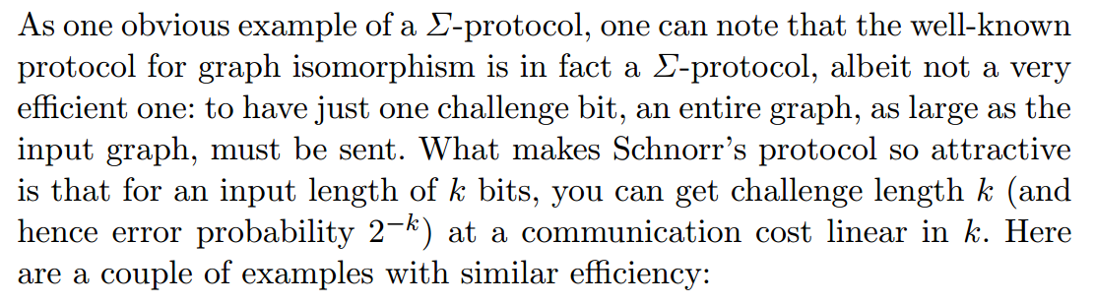
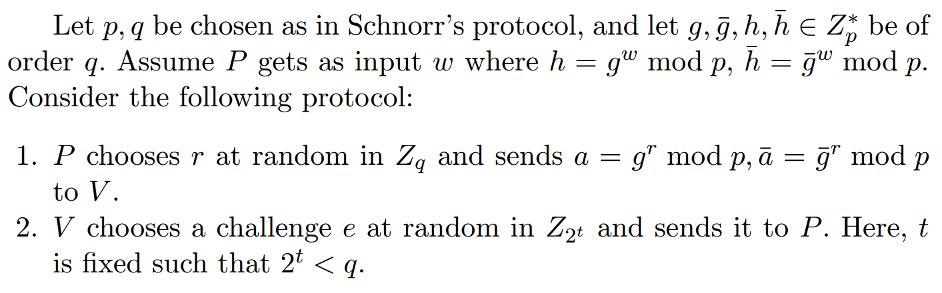
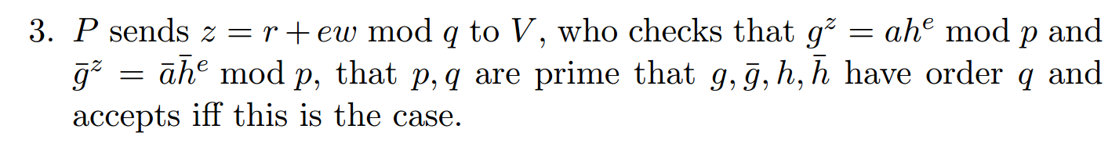
Additional Examples

Slide 18
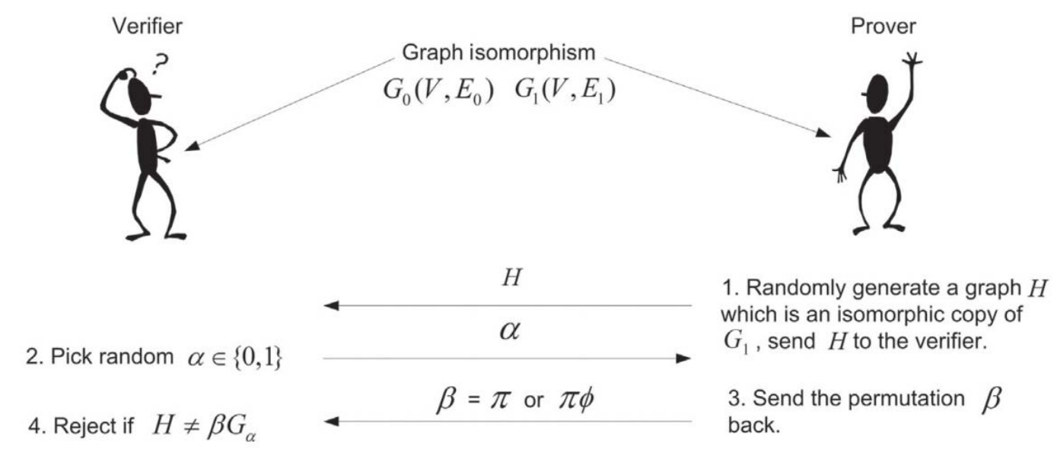
Graph isomorphism
Φ：图G0\G1间的映射
H = πG1
α=1
α=0

Slide 19
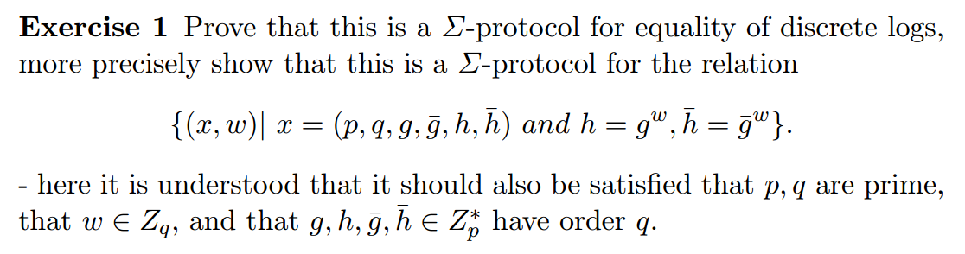
Additional Examples
证明:
1. 3-Move 形式, 具有完备性
2. 特殊可靠性
3. 特殊验证者零知识性

Slide 20
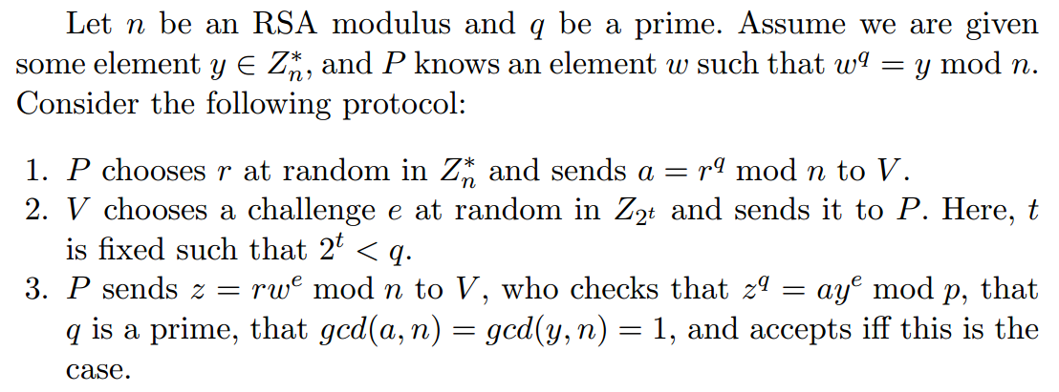
Additional Examples
n
1. a = r^{q} mod n
2. e (t bits)
Prover
Verifier
3. z = rw^{e} mod n
4. z^{q} = ay^{e} mod p?
q is prime?
(a, n) = (y, n) = 1?

Slide 21
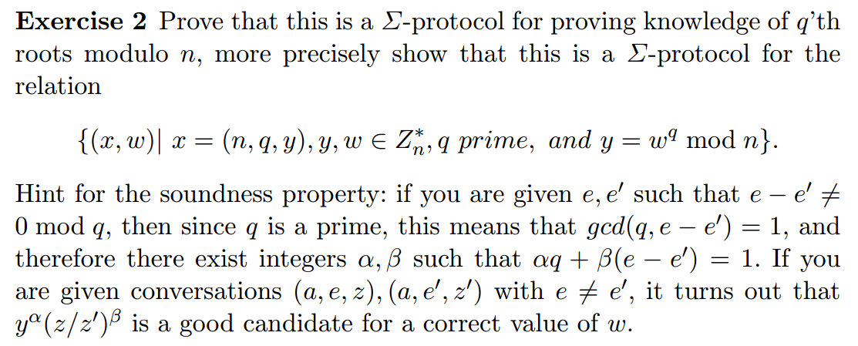
Additional Examples
证明:
1. 3-Move 形式, 具有完备性
2. 特殊可靠性
3. 特殊验证者零知识性

Slide 22
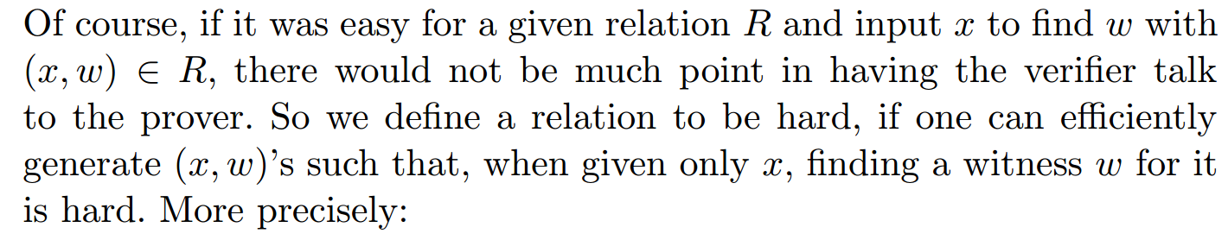
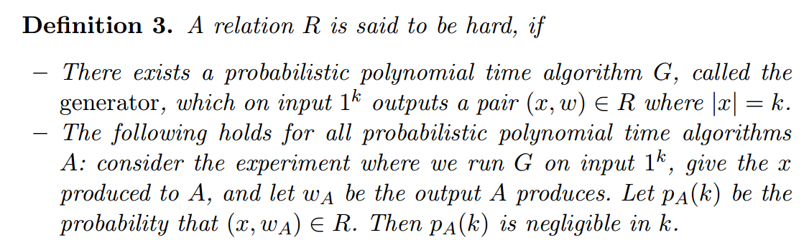
Hard Relations
挑战者可高效构造 (x, w), 并给定敌手 x, 求解 w 是困难的, 则称 (x, w) \in R 是Hard Rleation
算法G: 输入 1^{k}, 输出一组 (x,w) \in R, |x| = k.
对于所有多项式算法, 调用G算法得到一组 (x, w) \in R, 将 x 发送给敌手, 要求敌手计算出 w, s.t., (x, w) \in R, 敌手成功计算出 w 的概率可忽略
Notes:
例子, 离散对数问题，随机选取随机数p, q, q|p-1, 以及 g, h \in Z_{p}*, ord(g) = ord(h) = q, 则DL是困难的, 即已知 x = (p, q, g, h), 求解 w, s.t., g^{w} = h 是困难的

Slide 23
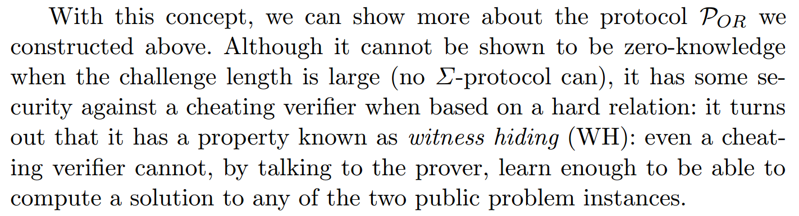
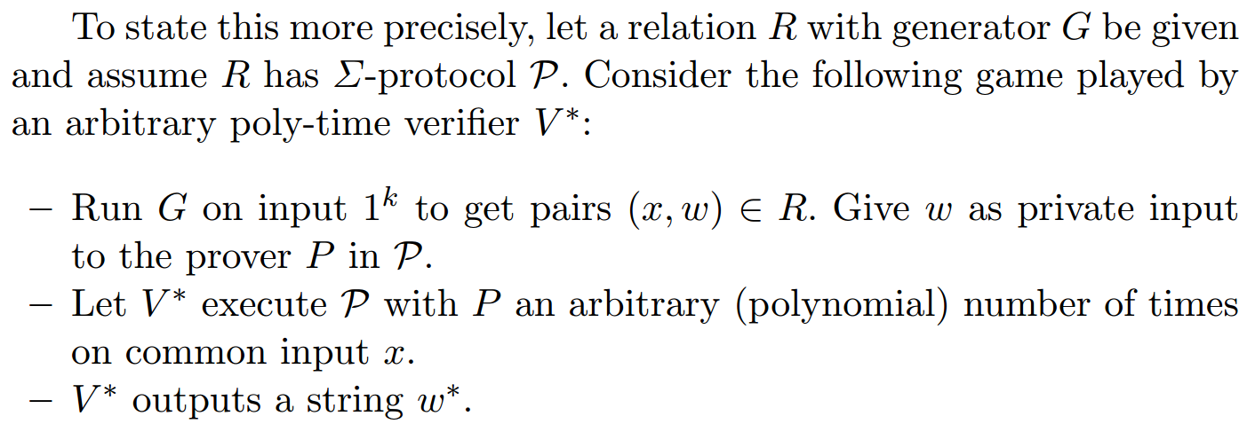
Hard Relations
证据隐藏: 即使 Verifier 反复与 Prover 获取信息, 也无法计算任一问题的解

Slide 24
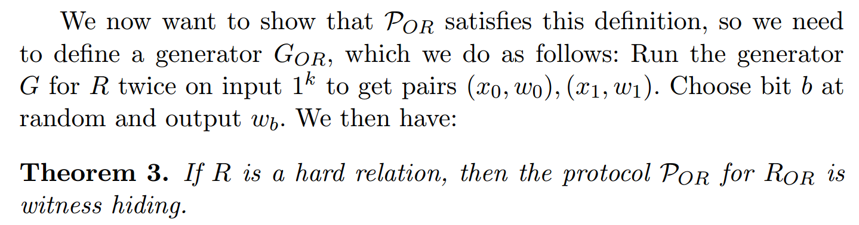
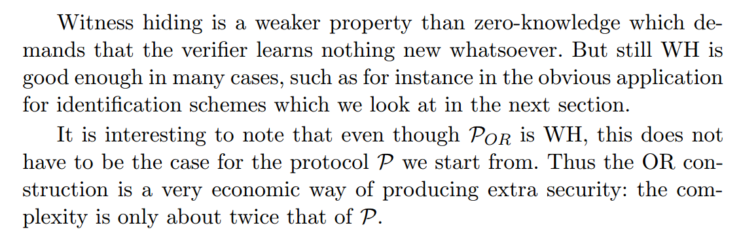
WH of OR-proof
原命题: 如果 R 是 Hard Relation, 那么 P_{OR} 具有 WH
反证法, 假设 P_{OR} 不具备 WH, 则 R 非 Hard Relation
设 V 为攻击 WH 的多项式敌手, 则存在 V* 能够利用 V 成功攻击 HR
两倍通信代价可达到更好的安全性

Slide 25
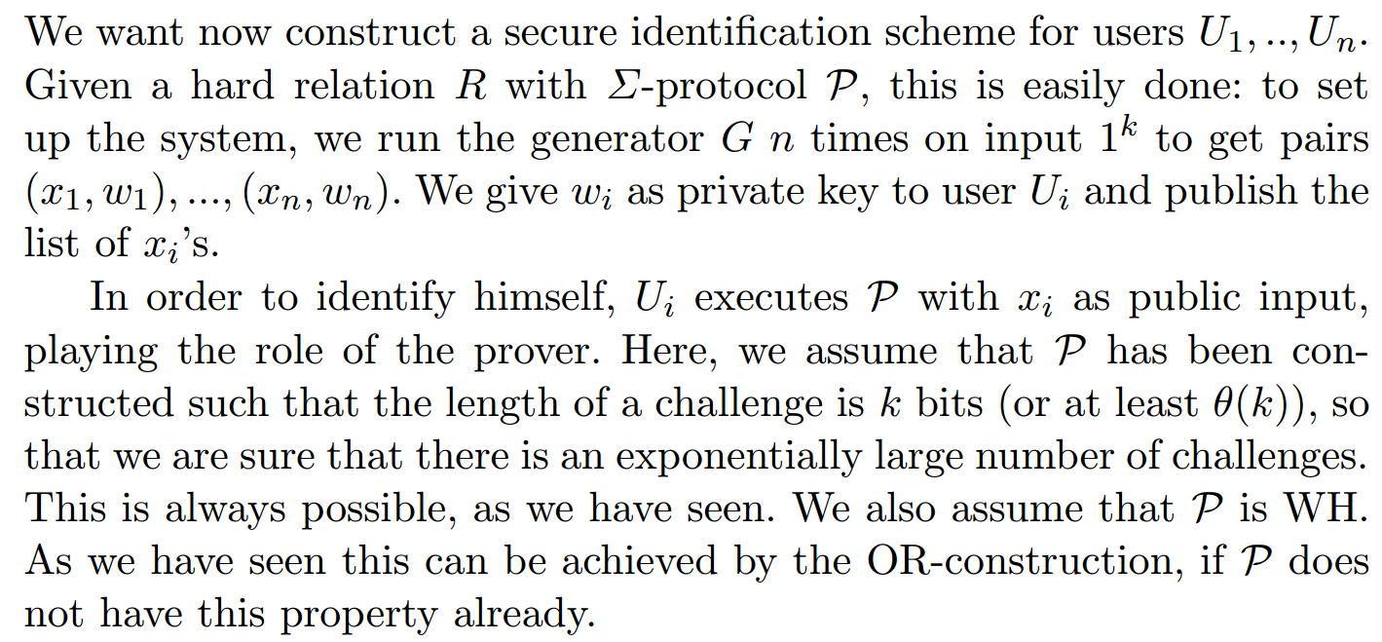
Identification Schemes from Σ-protocols
挑战询问 e 的取值范围指数级大小
U₁
2. a
3. e (k bits)
6. z
U₂
U₃

Slide 26
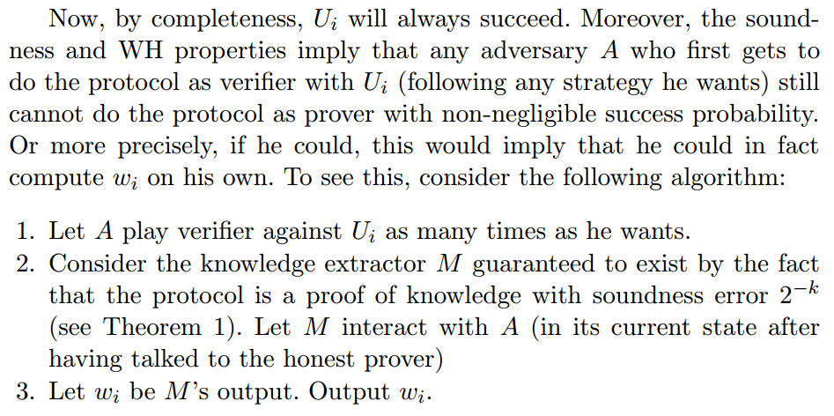
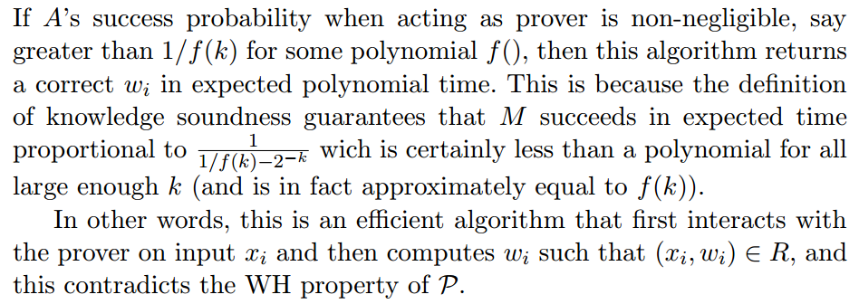
Identification Schemes from Σ-protocols
敌手 A 能够以验证者身份与 U_{i} 进行交互, 但是无法以不可忽略的概率成功冒充 U_{i}, 否则说明 A 能够计算出 w_{i}
假设敌手 A 能够以1/f(k) 概率让对方相信, 则存在 算法 M 至多运行 1/ (1/f(k) – 2^{-k}) 次即可计算出 w_{i}.
说明存在算法获得 x_{i}, 通过与证明者交互计算得到 w_{i}, 与WH矛盾.

Slide 27
One Potential Problem
中间人攻击: 恶意的 V* 将 U 向其验证身份过程，转继给合谋者 A, 从而 V 会相信 A 就是 U
仅仅单向认证, U无法区分通信对方数据是 V* 给的还是 V给的
1. a
6. e (k bits)
U
V*
7. z
5. e (k bits)
8. z
2. a
3. a
4. e (k bits)
A
V
9. z

Slide 28
Identification Schemes from OR Proof
U 提供的 OR 构造, 可以证明知道 w_{U} 或者 w_{V}, 将此发送给 V, V因为自身知道 w_{V}, 从而相信 U 知道 w_{U}
1. Compute a_{b} <- (x_{U}, w_{U})
2. Random e_{1-b}, (a_{1-b}, e_{1-b}, z_{1-b}) <- M(x_{V}, e_{1-b})
3. a₀, a₁
4. s (t bits)
U
V
5. e_{b} = s ^ e_{1-b},
z_{b} <- (x_{U}, e_{b}, w_{U})
6. (e₀, z₀, e₁, z₁)
s = e₀ ^ e₁?
(a₀, e₀, z₀)?
(a₁, e₁, z₁)?
抵抗中间人攻击: 恶意 V 将信息转继给合谋者 A, 该组信息完全可以由 V 自行生成, 所以无法让其他人相信 U 生成了该消息, 即 U 可完全未参与, 该功能类似于指定验证者签名

Slide 29
Better to use signatures ?
1. c
U
V
2. s = Signsk_{U}(c)
Verifypk_{U}(c, s) = 1?
优势:
1. 效率: 仅需来回 2 次交互
2. 可实现身份认证
不足:
隐私泄露: 恶意 V 可以将挑战请求的 c 设置为一些信息 (如时间, 日期, 位置等) 的哈希值, 从而生成 U 不可否认的一些声明
可否认: Σ-protocols 和 OR Proof
(仅能向对方证实自身身份, 不支持公开可验证)

Slide 30
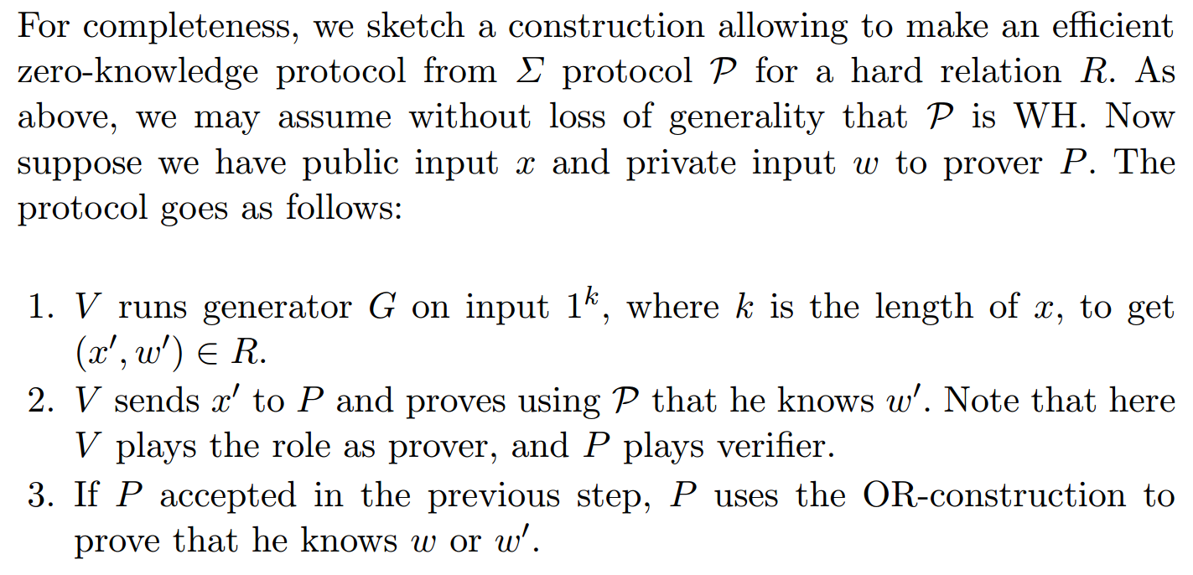
Zero-Knowledge from Σ-protocols
零知识性: 假设模拟 P 与 V* 交互, V* 在步骤 2 让 P 相信的概率可忽略, 否则存在一个模拟器 M 能够以不可忽略的概率输出 w’. 即使 V* 能够输出 w’ 与 P 进行步骤 3 交互, 由于 WI, V* 也无法区分 P 计算拥有哪个 w.
可靠性: 假设模拟 P* 与 V 交互, V 执行步骤 1~2, 若 P 能以不可忽略概率让 V 相信, 则存在一个模拟器M 能够以不可忽略的概率输出 w*, s.t., (x, w*) \in R 或 (x’, w*) \in R, 后者因 WH 和 R 是HR, 所以发生概率可忽略. 即 P* 必须知道 w.

Slide 31
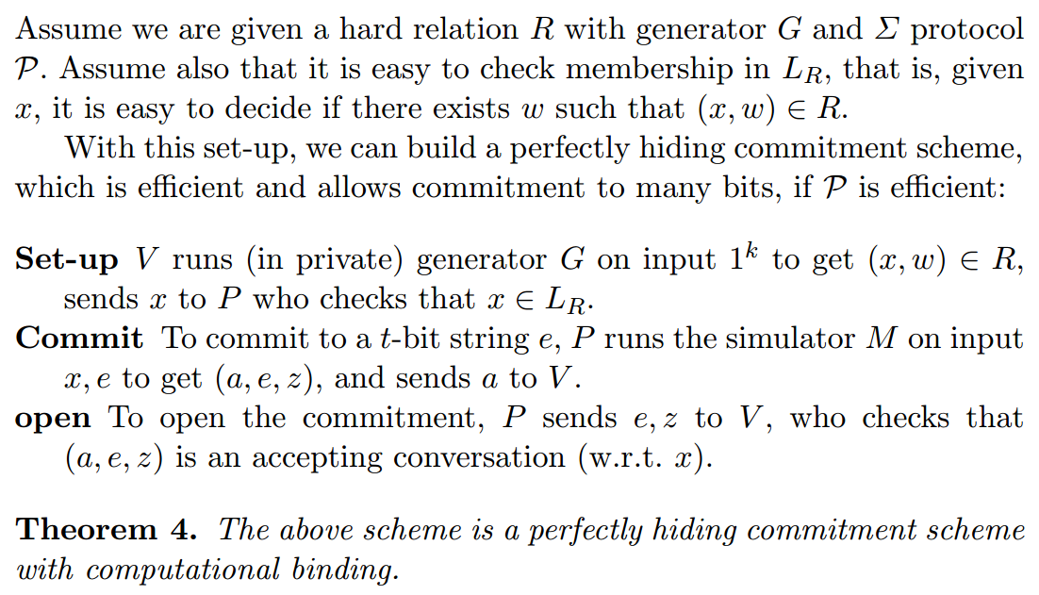
Commitment Schemes from Σ-protocols
Hiding: 从 a 与 e 相关性考虑
Binding: 从同个 a 与两组 (e, z), (e’, z’) 关联考虑

Slide 32
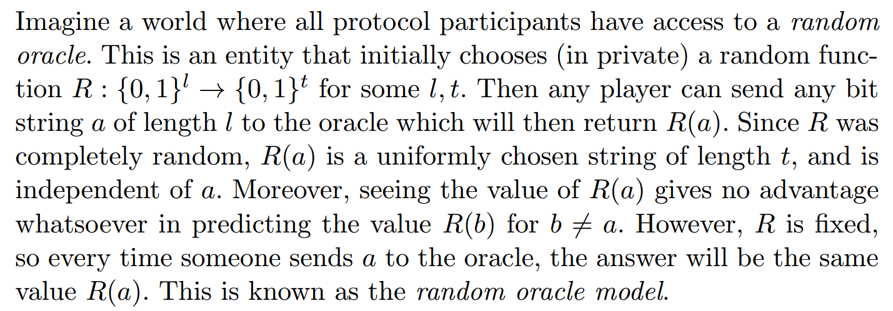
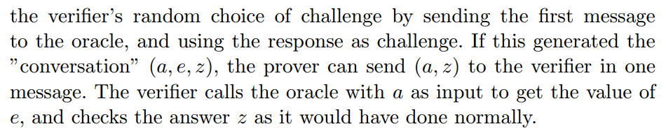
Non-interactive Σ-protocols and signatures using random oracles
均匀随机分布, 与输入 a 无关; 难预测 (已知R(a), 无法获取 R(b), a \neq b);
确定性 (同一输入 a, 每次返回结果都一样 )

Slide 33
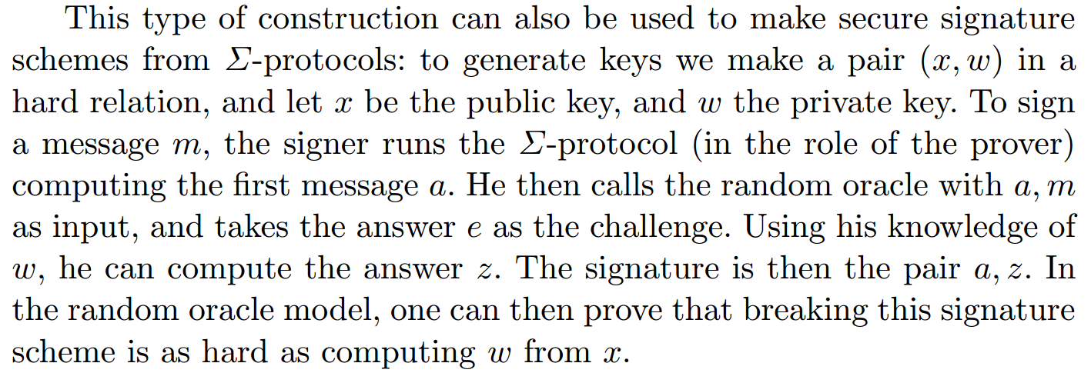
Non-interactive Σ-protocols and signatures using random oracles
1. (x, w) = G(1^{k})
2. e ← R(a,m)
3. z ← (x, e, a, w)
5. e ← R(a, m)?
(a, e, z)?
4. (m, a, z)
Prover
Verifier
如果 G 是困难的, 该签名方案是安全的.

Slide 34
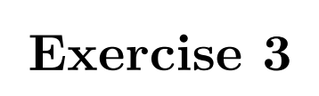
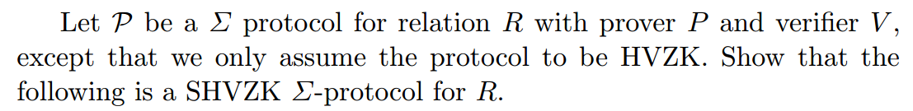
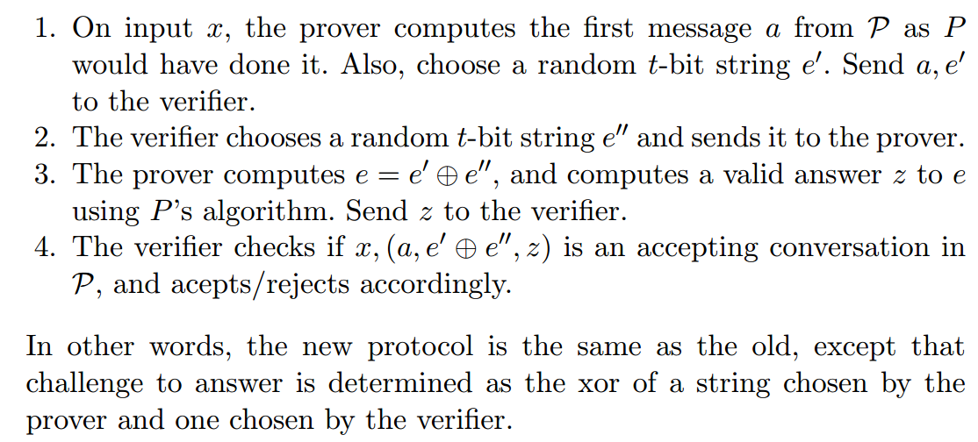
Additional Exercises
Special Honest Verifier Zero-Knowledge (SHVZK) → HVZK

Slide 35
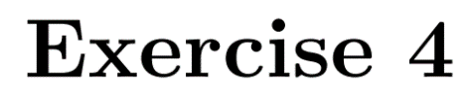
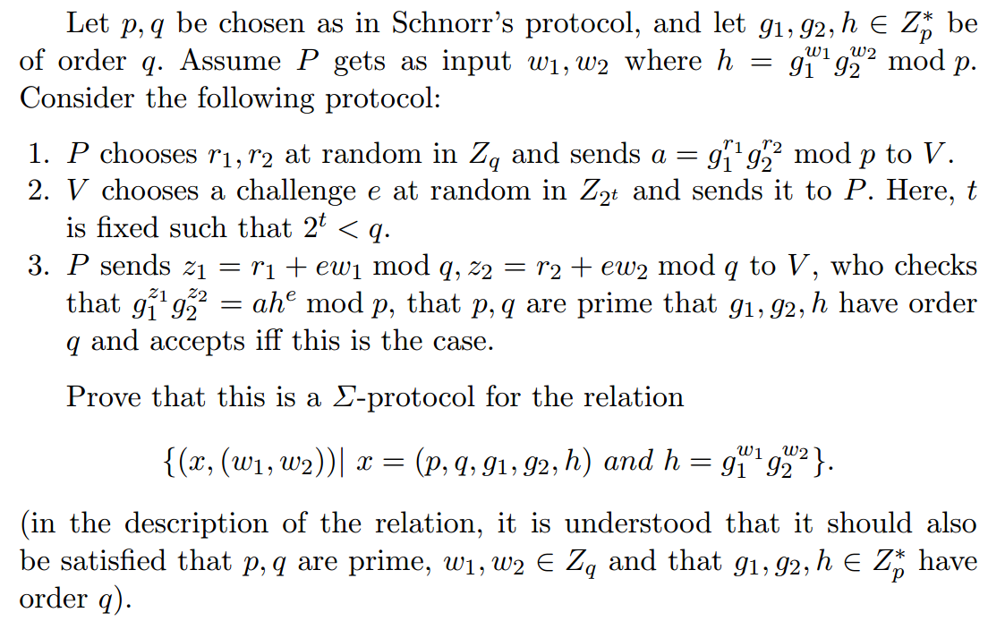
Additional Exercises

Slide 36
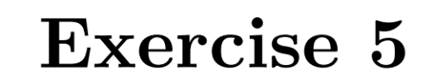
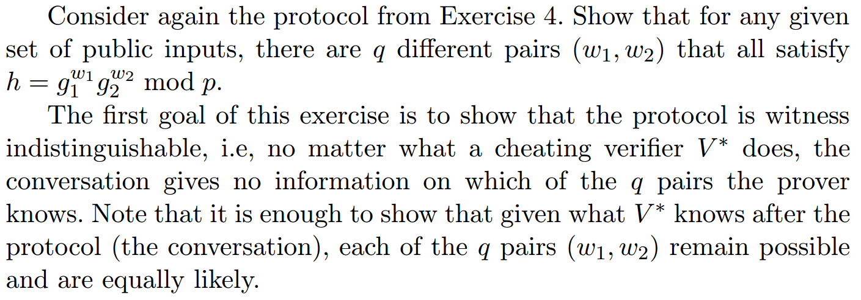
Additional Exercises
WI: 欺骗验证者 V*, 无法从交互过程获取到 P 知道 q 组中的哪组 (w₁, w₂)
即 V* 知道交互过程后, q 组中的每组依然是随机和等价可能

Slide 37
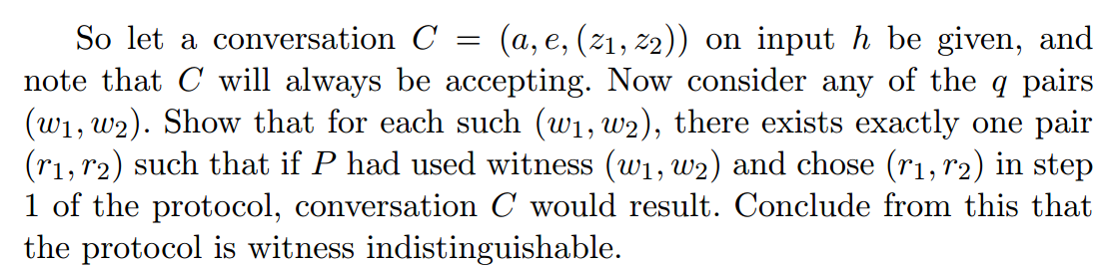
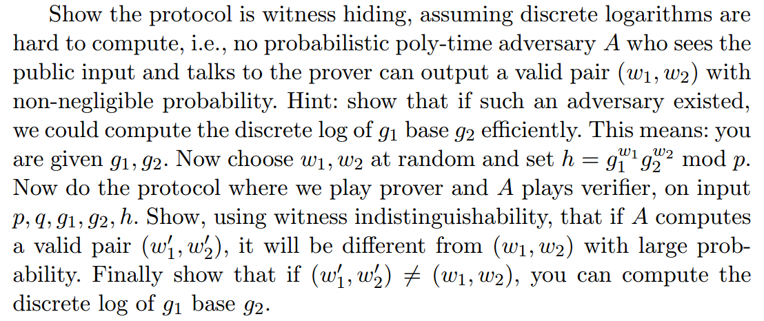
Additional Exercises

Slide 38
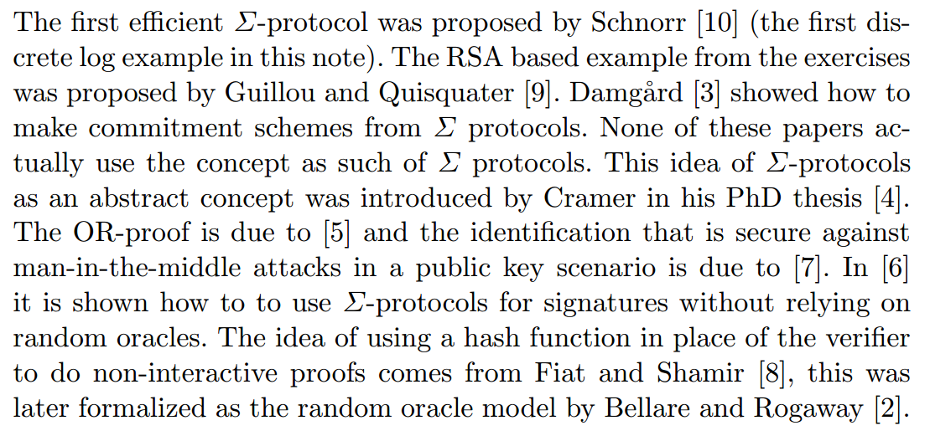
Notes
OR-proof: 解决公钥体系下中间人攻击
Sigma协议签名: 避免谕言机
非交互式证明: 哈希或者随机谕言机

